Slide 1

«Формирование у учащихся устойчивых нравственных идеалов через воспитание потребности в здоровом образе жизни»
Педсовет

Slide 2
Теоретический семинар
«Формирование системного подхода к решению проблемы охраны здоровья и жизни учащихся»

Slide 3
Семинар-практикум
«Формирование у школьников позитивного отношения к здоровому образу жизни»

Slide 4
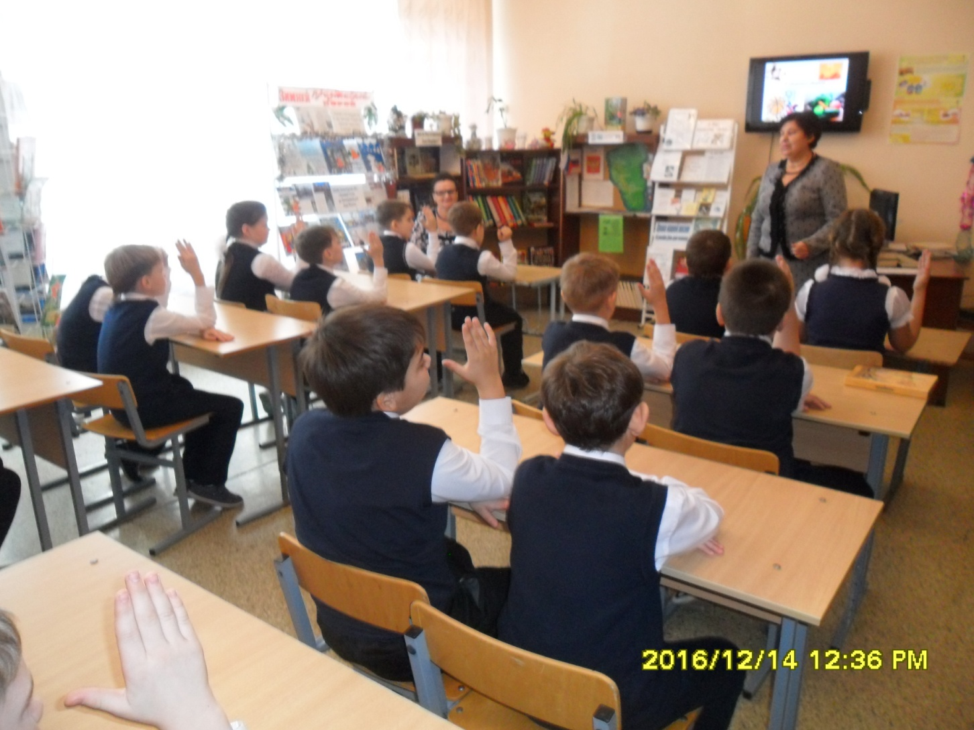
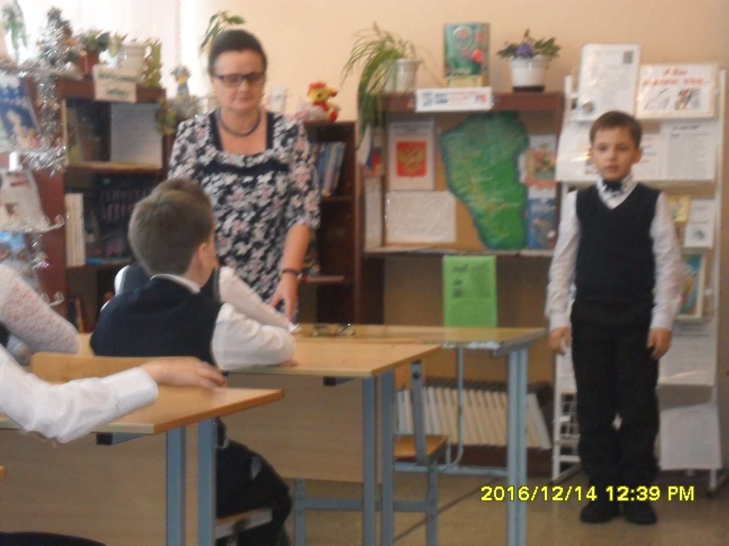
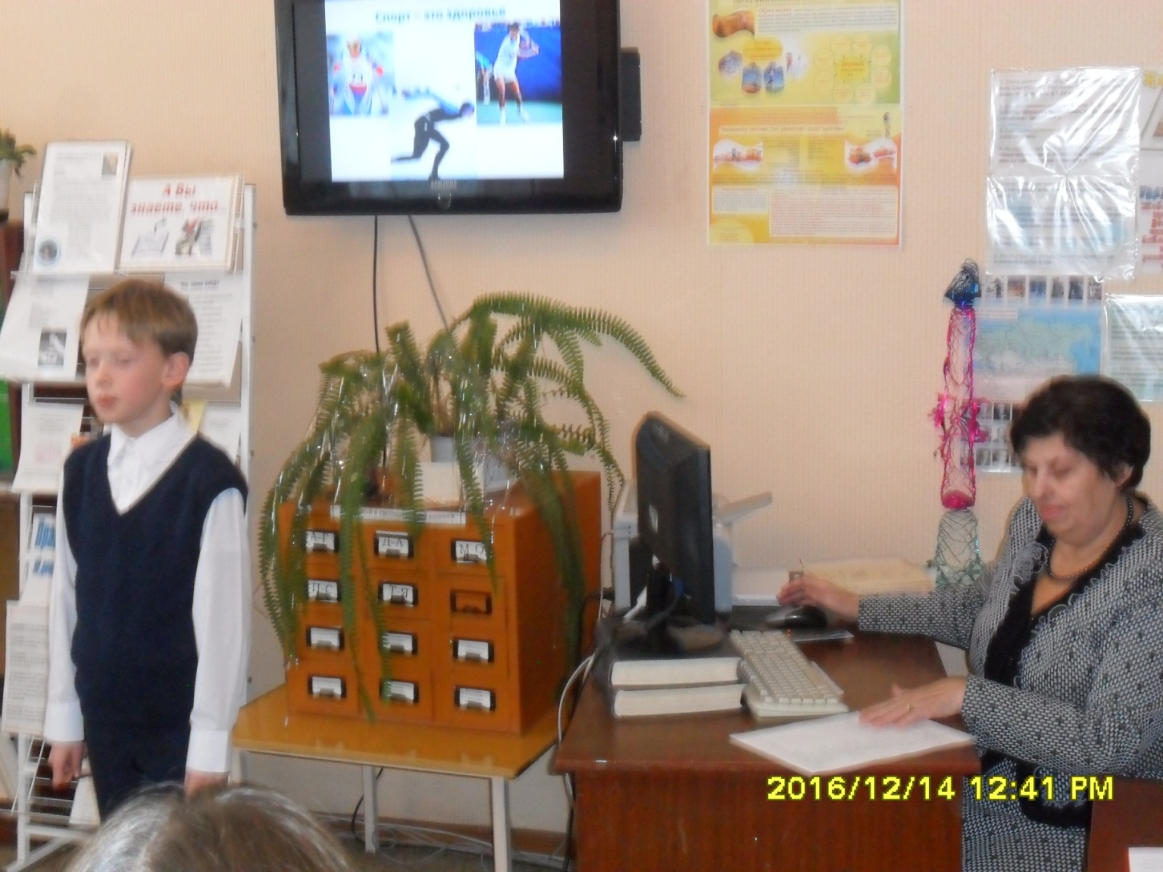
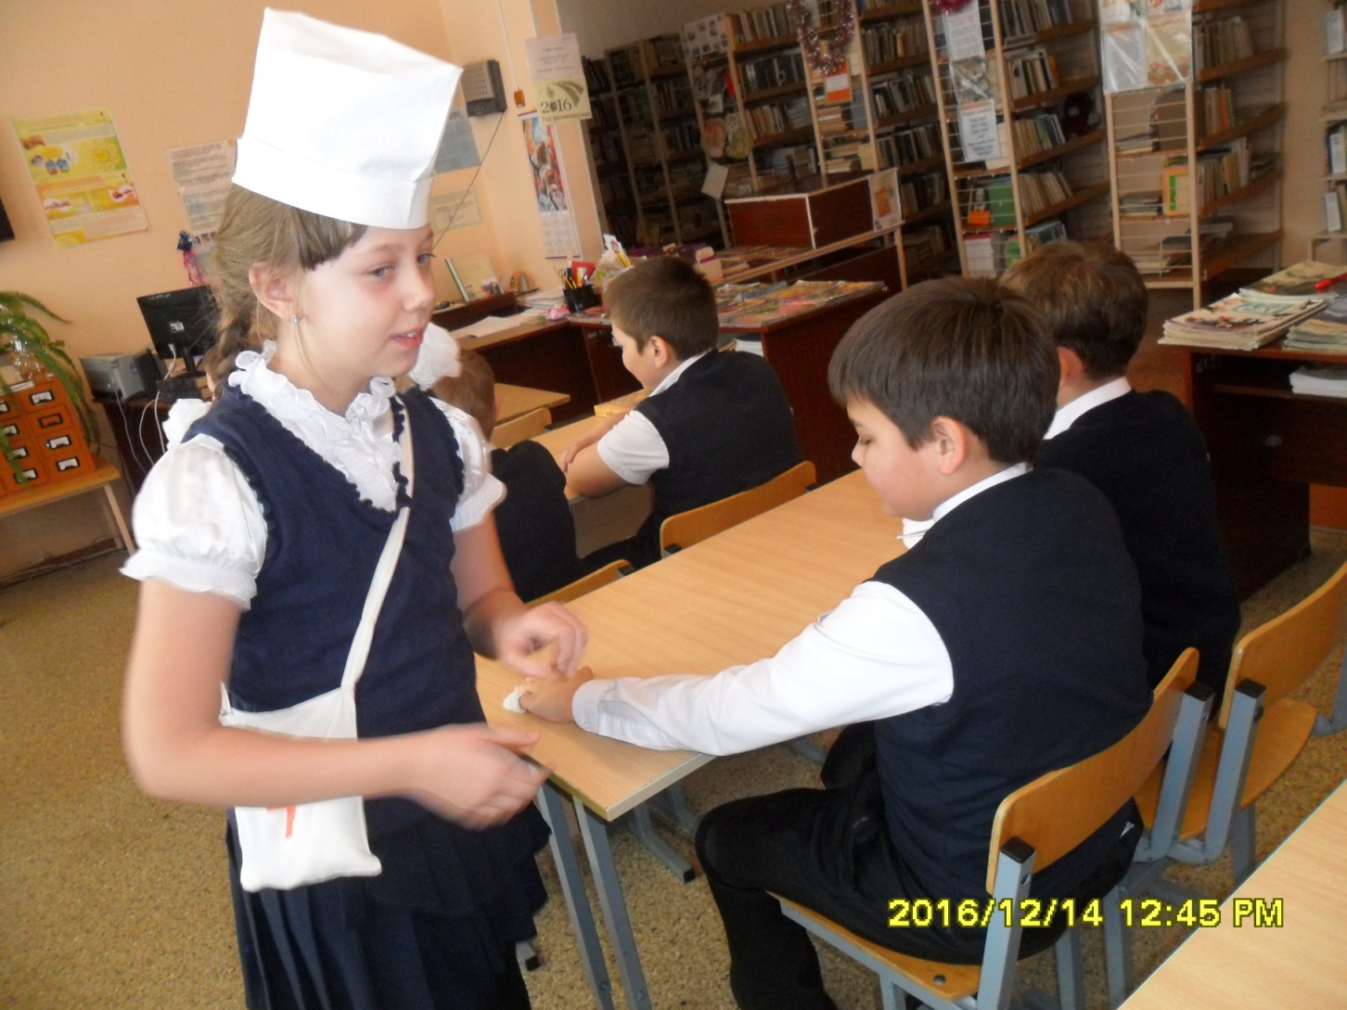
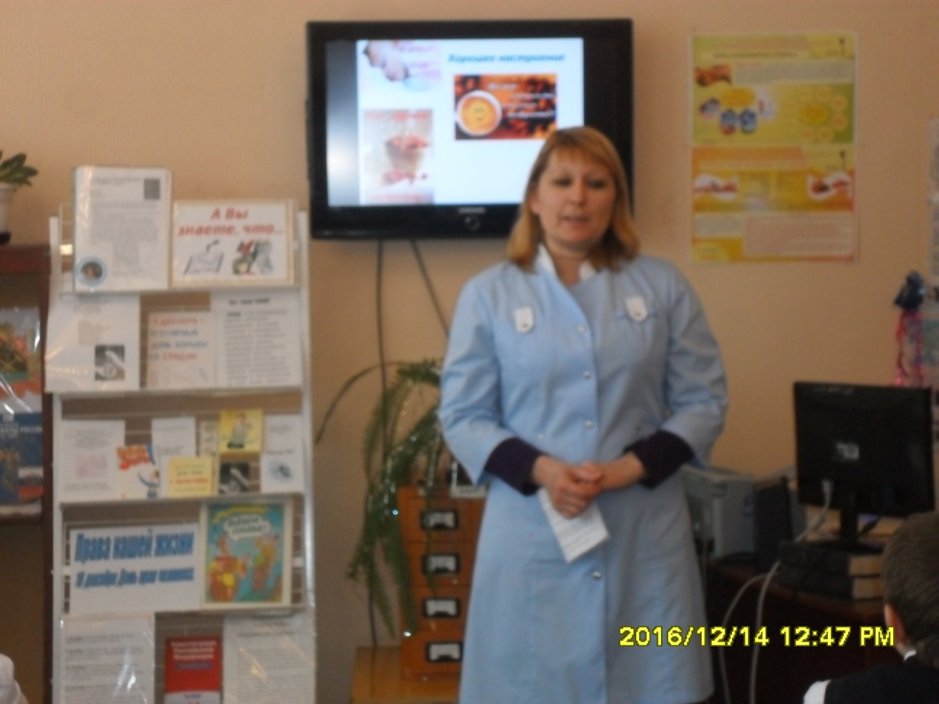
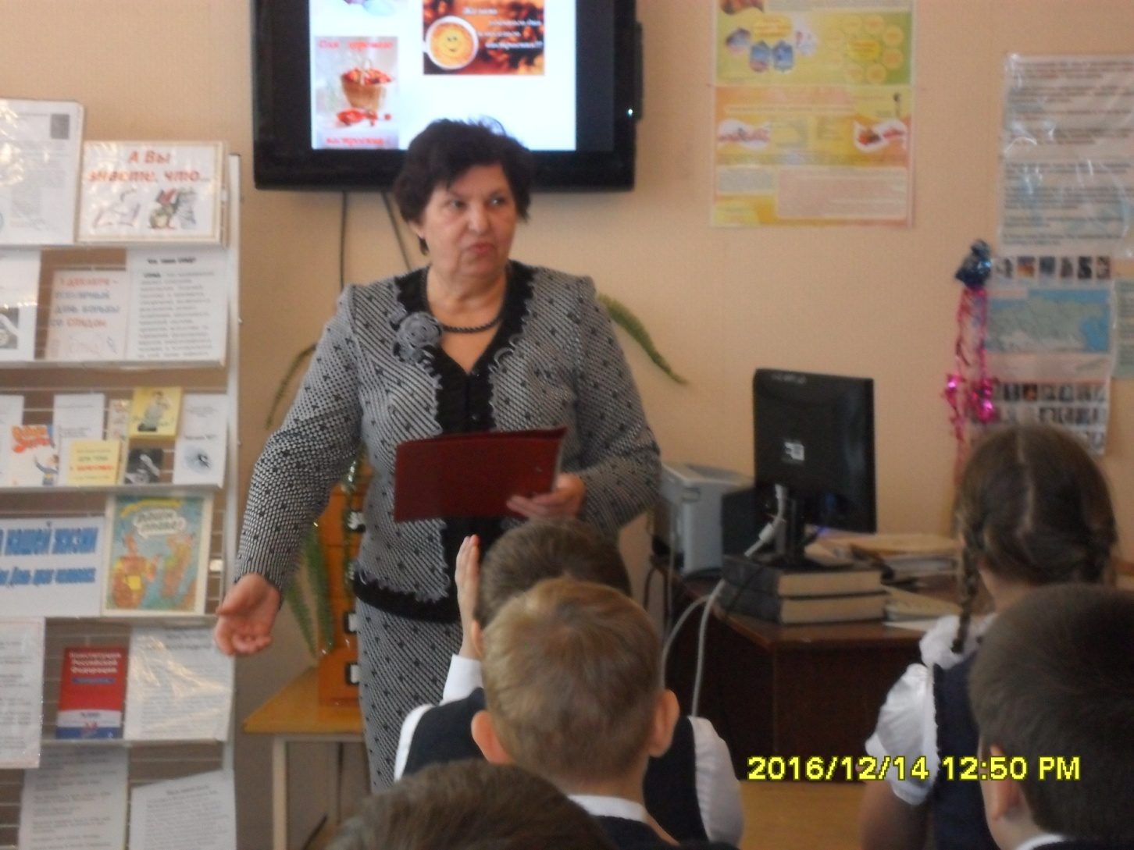
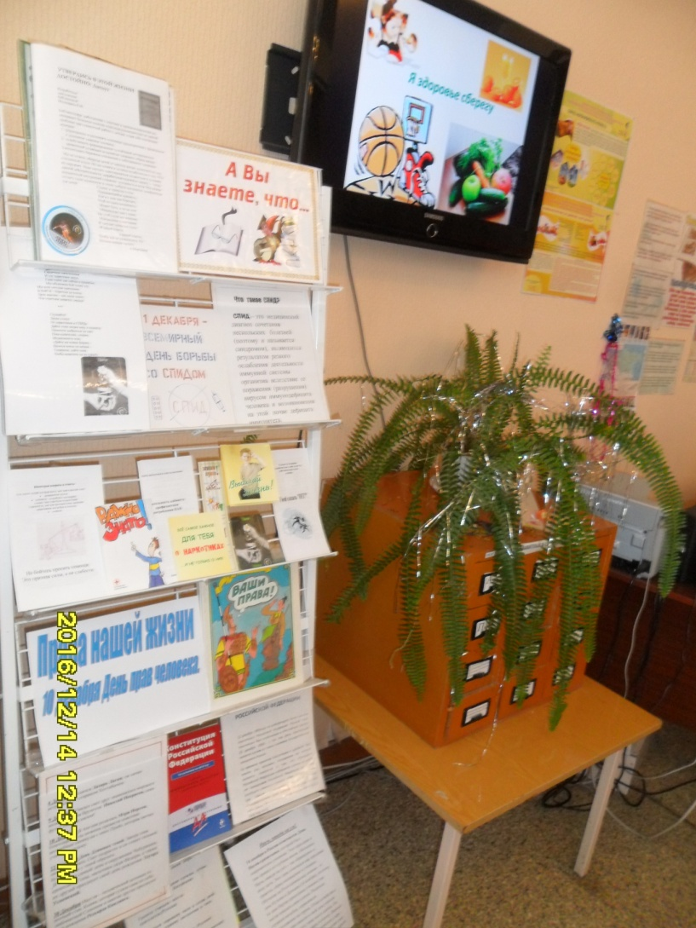
Семинар-практикум-2016г.

Slide 5
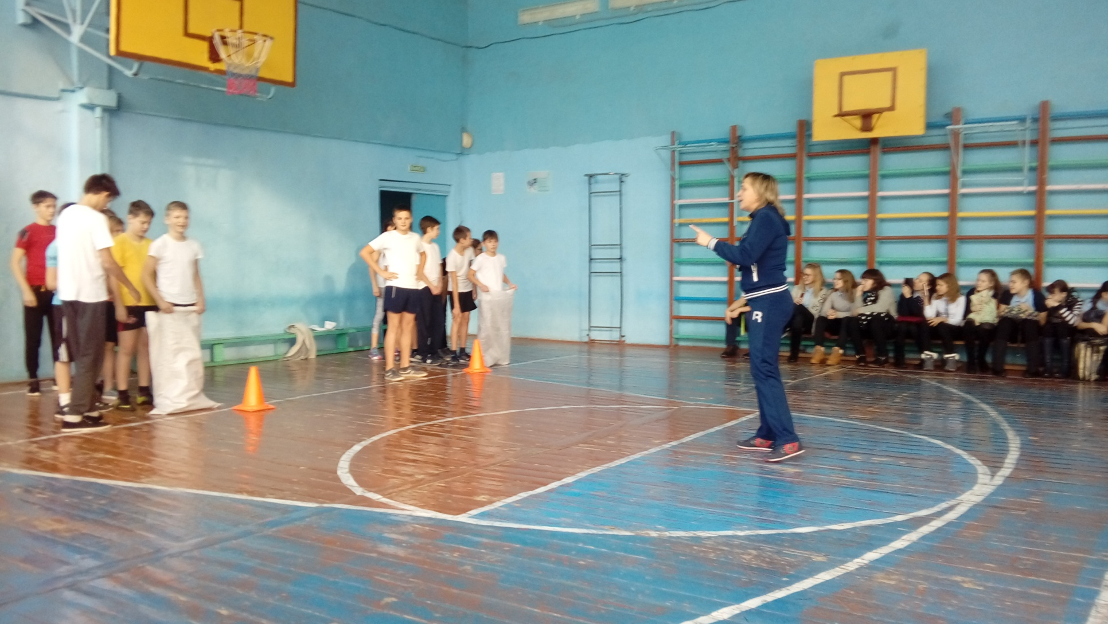
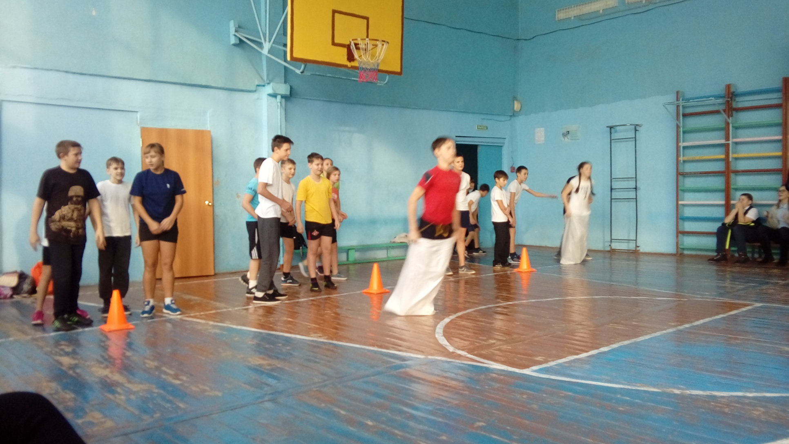
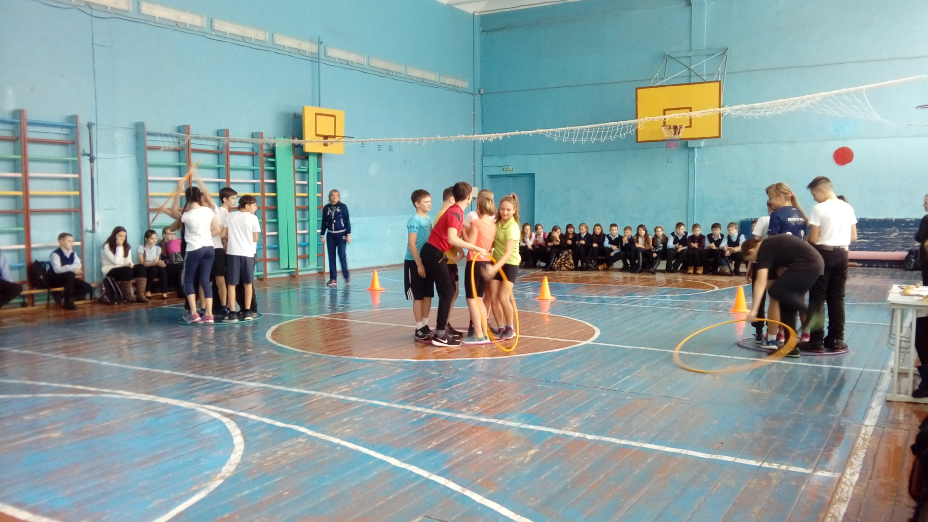
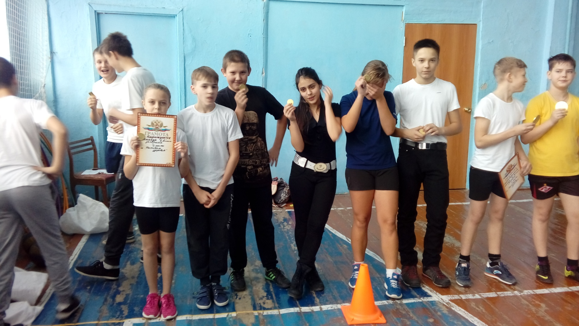
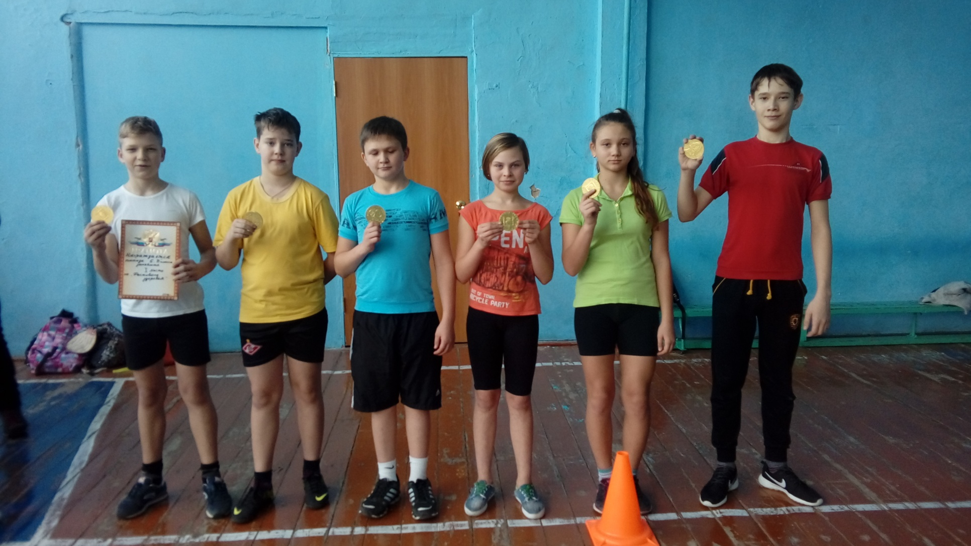
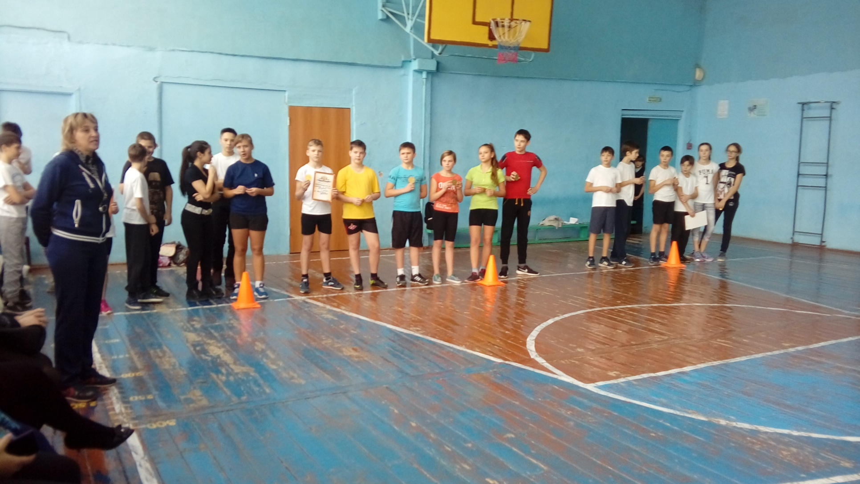
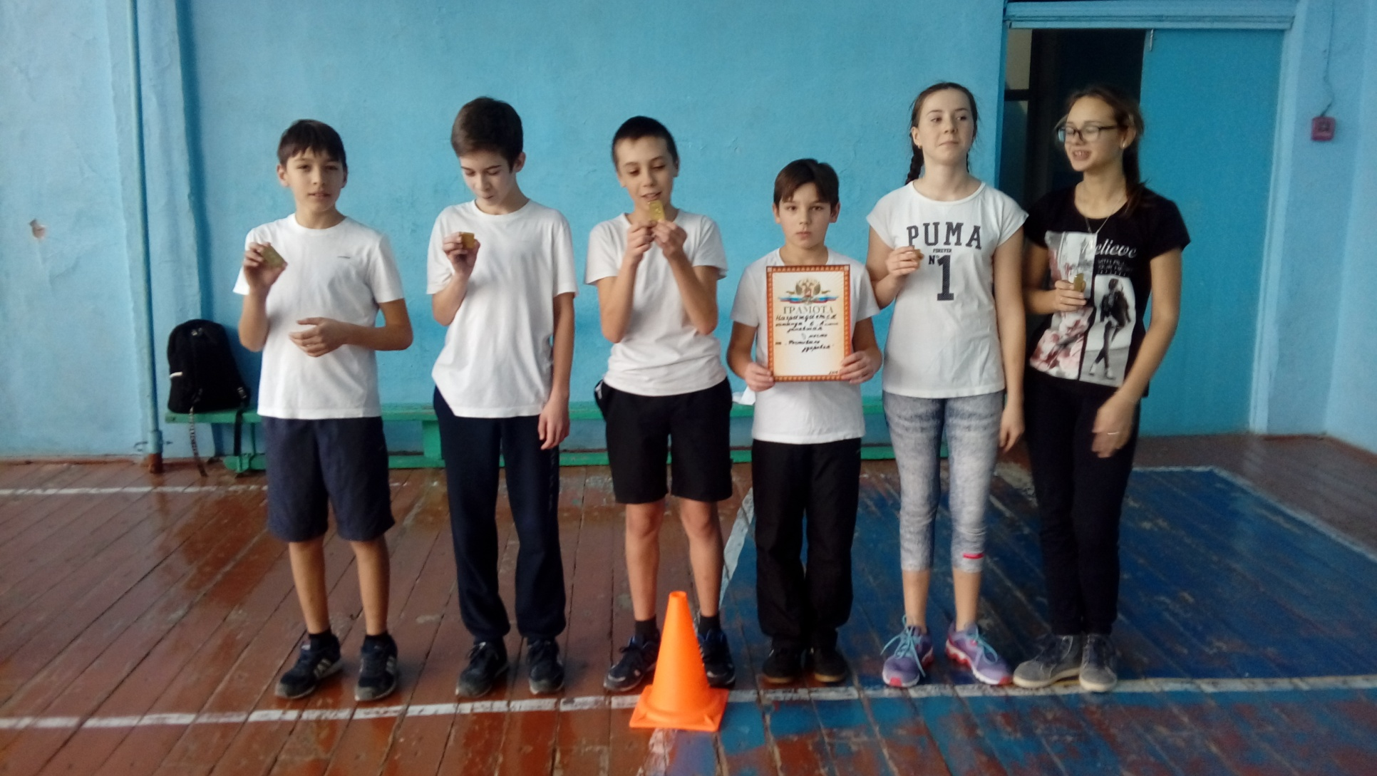
Семинар-практикум-2016г.

Slide 6
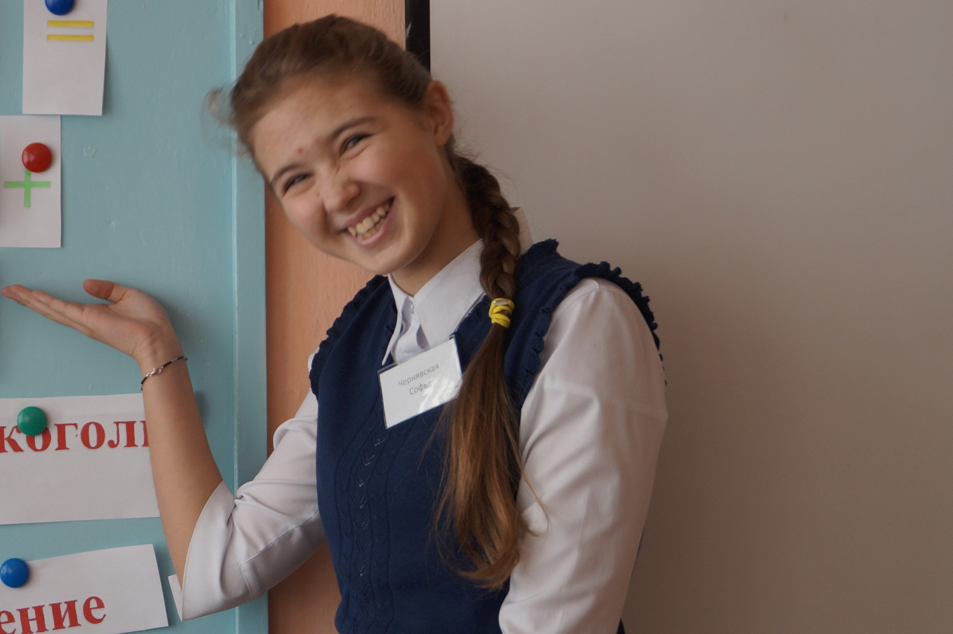
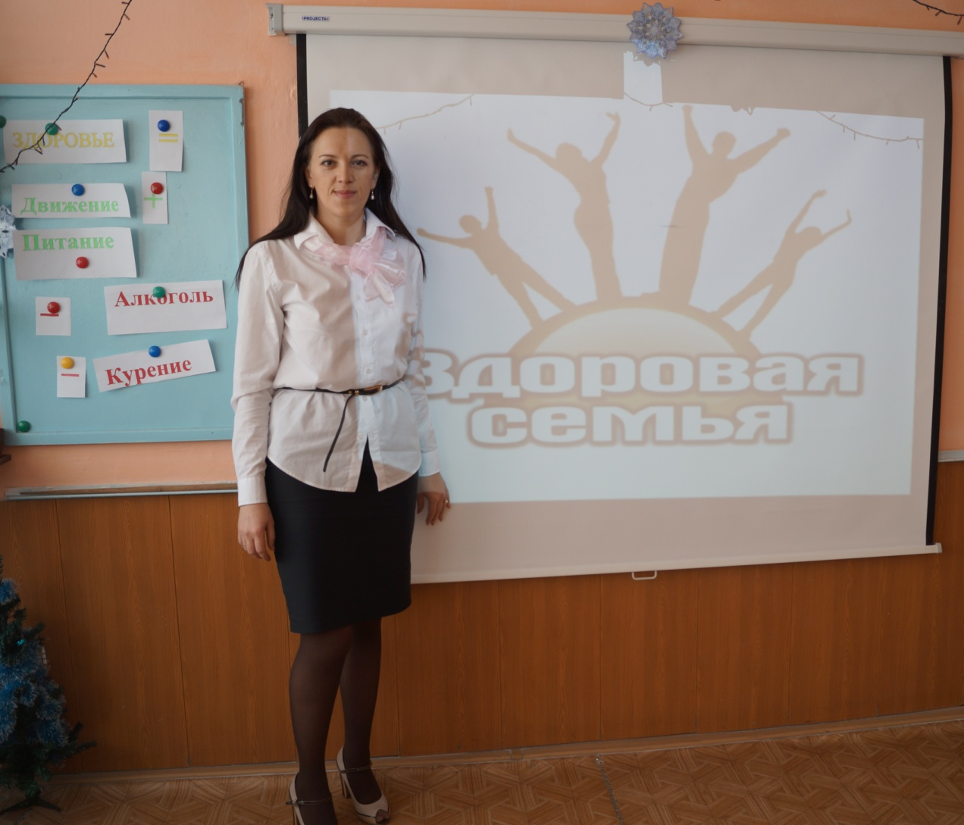
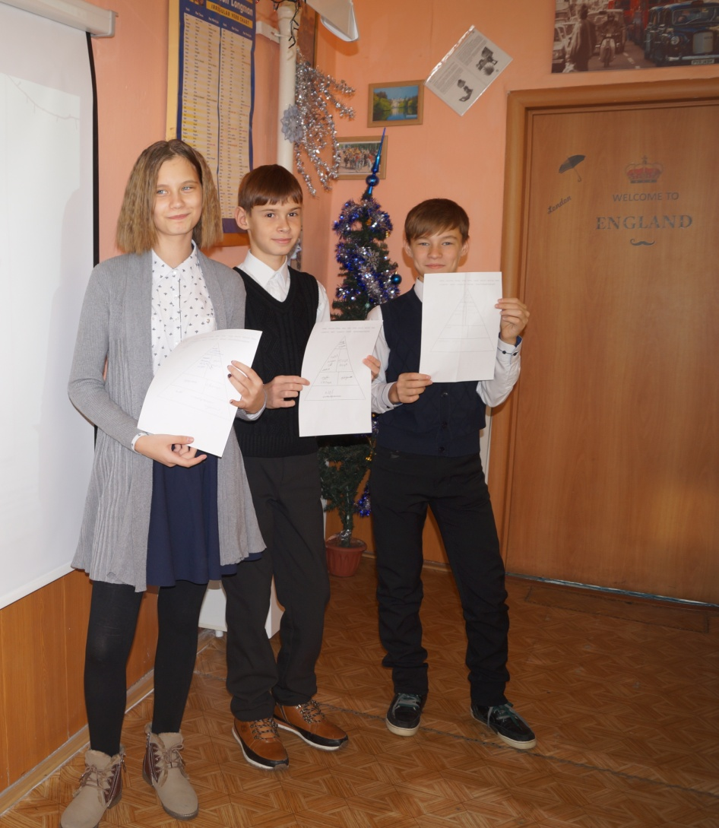
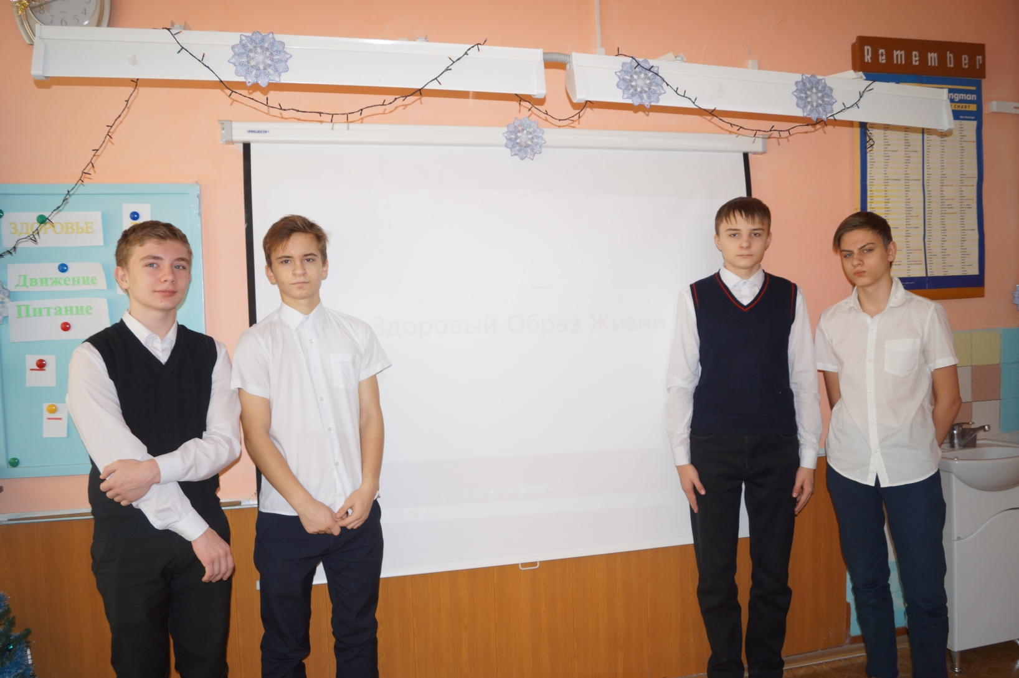
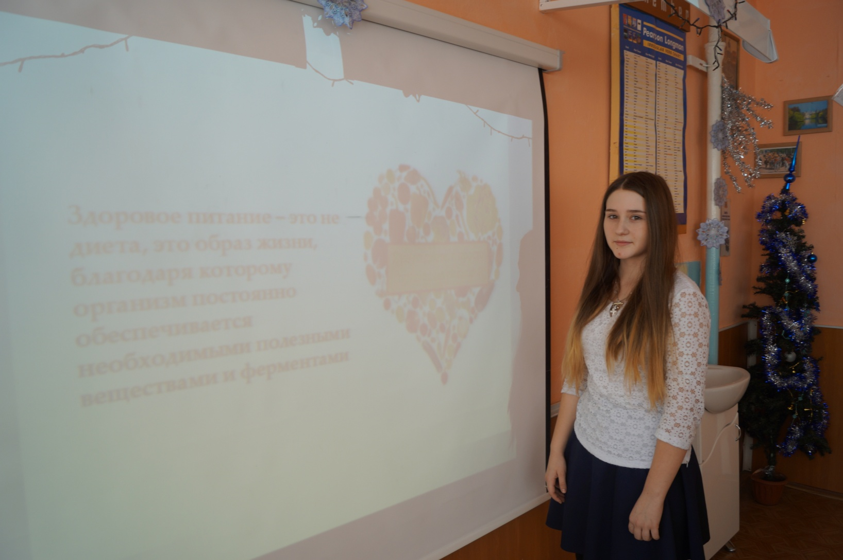
Семинар-практикум-2016г.

Slide 7
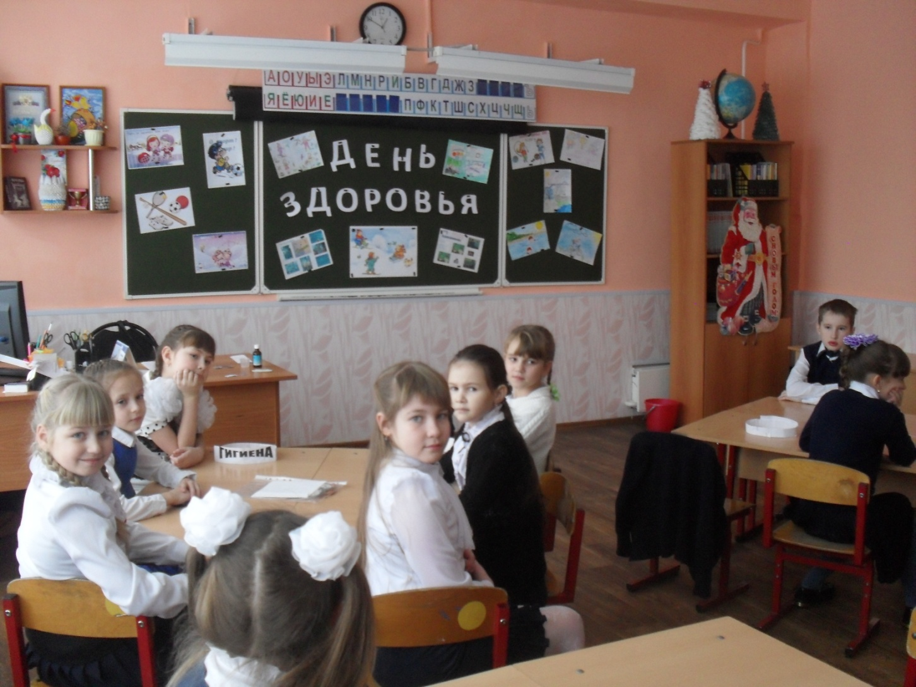
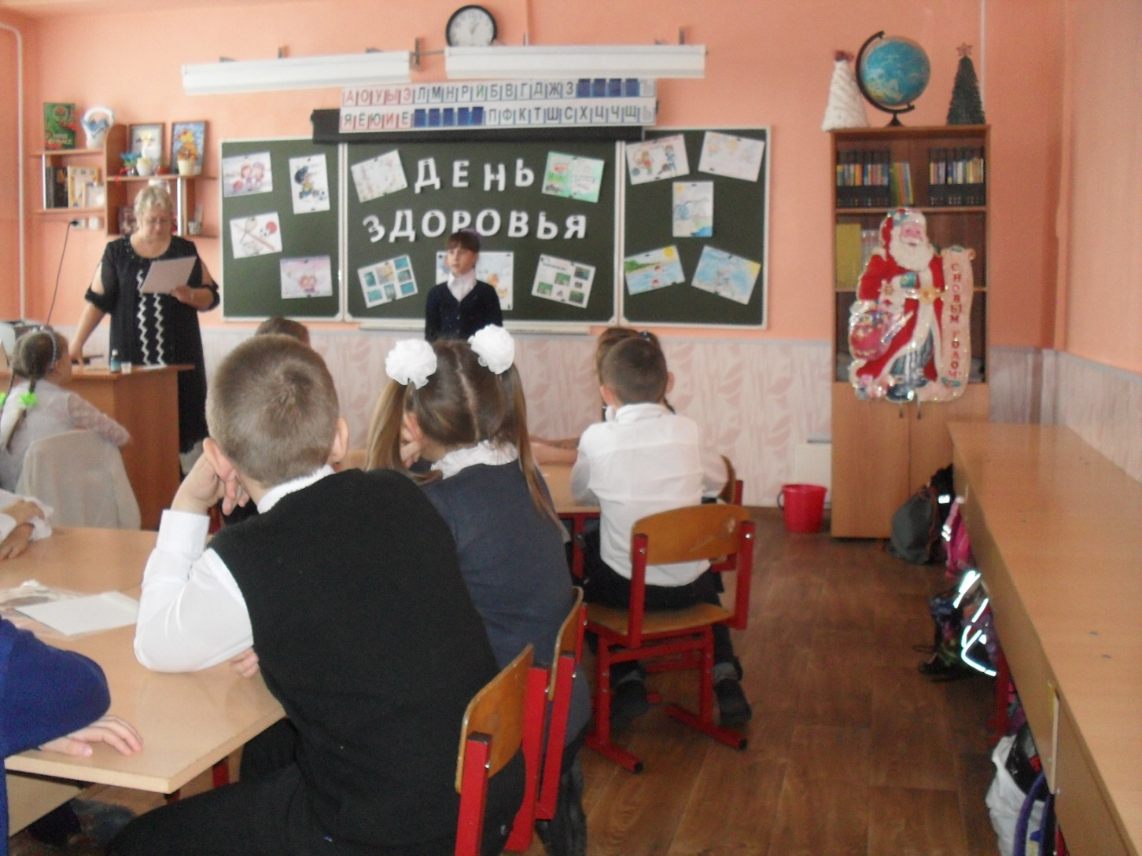
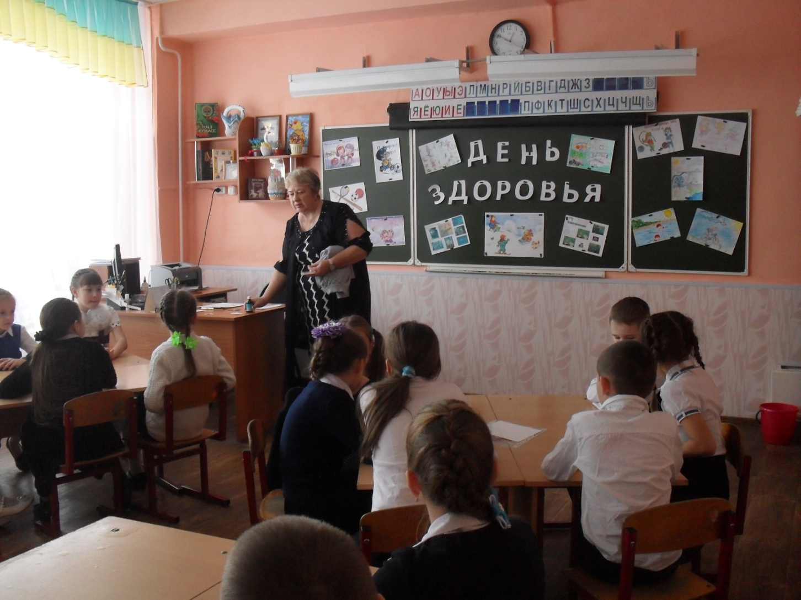
Семинар-практикум-2016г.

Slide 8
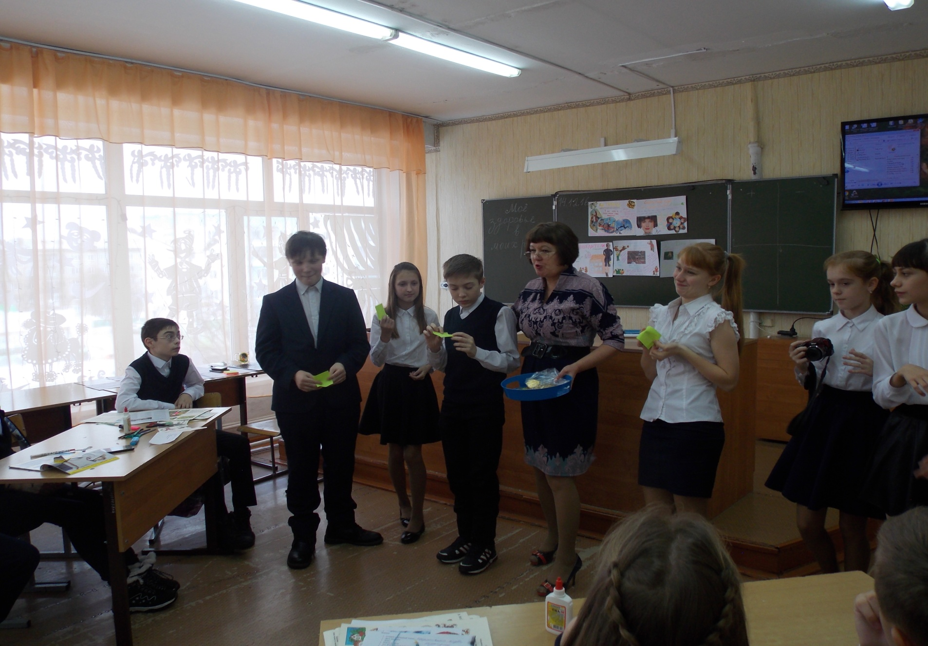
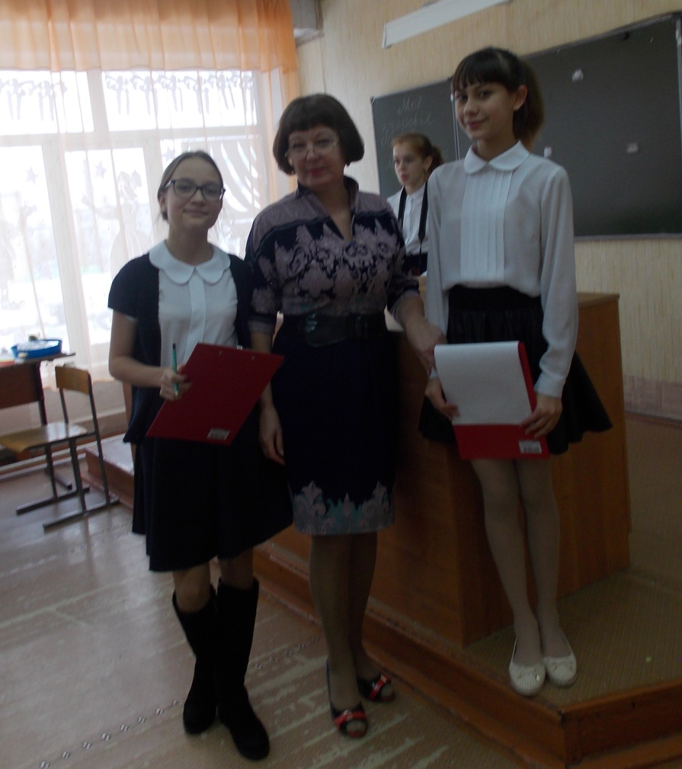
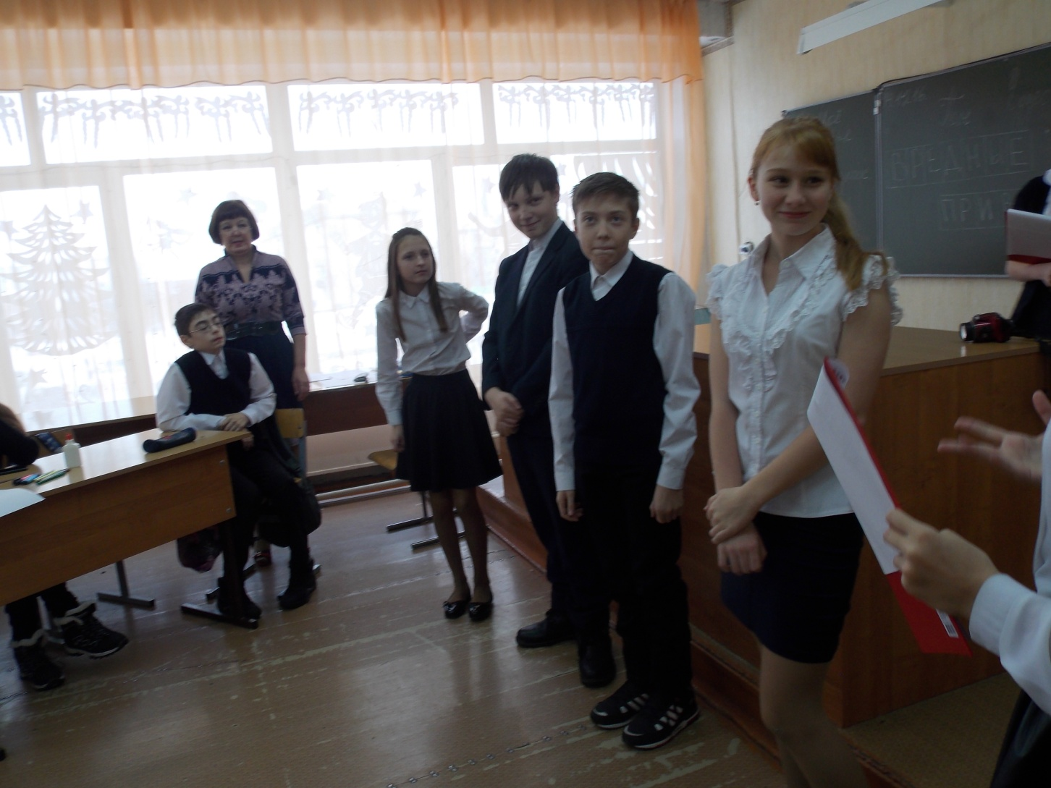
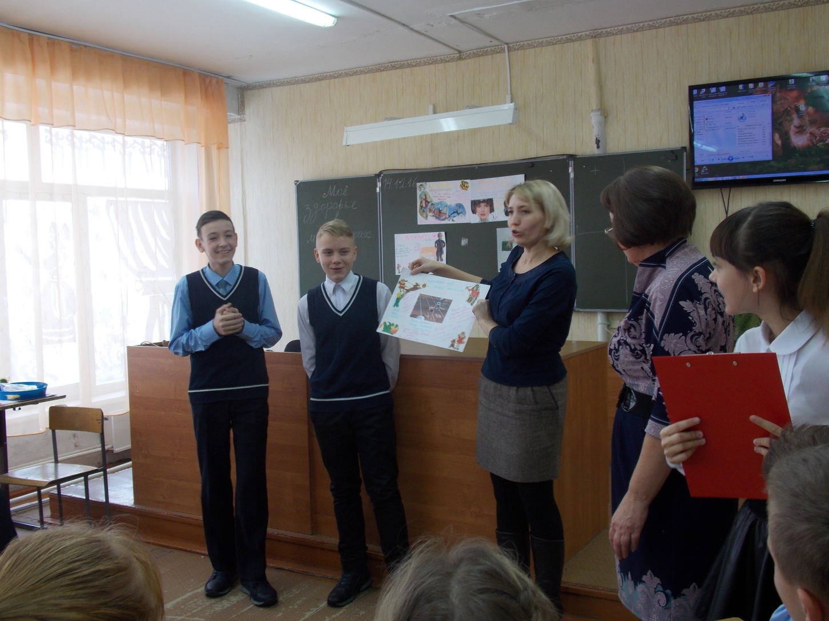
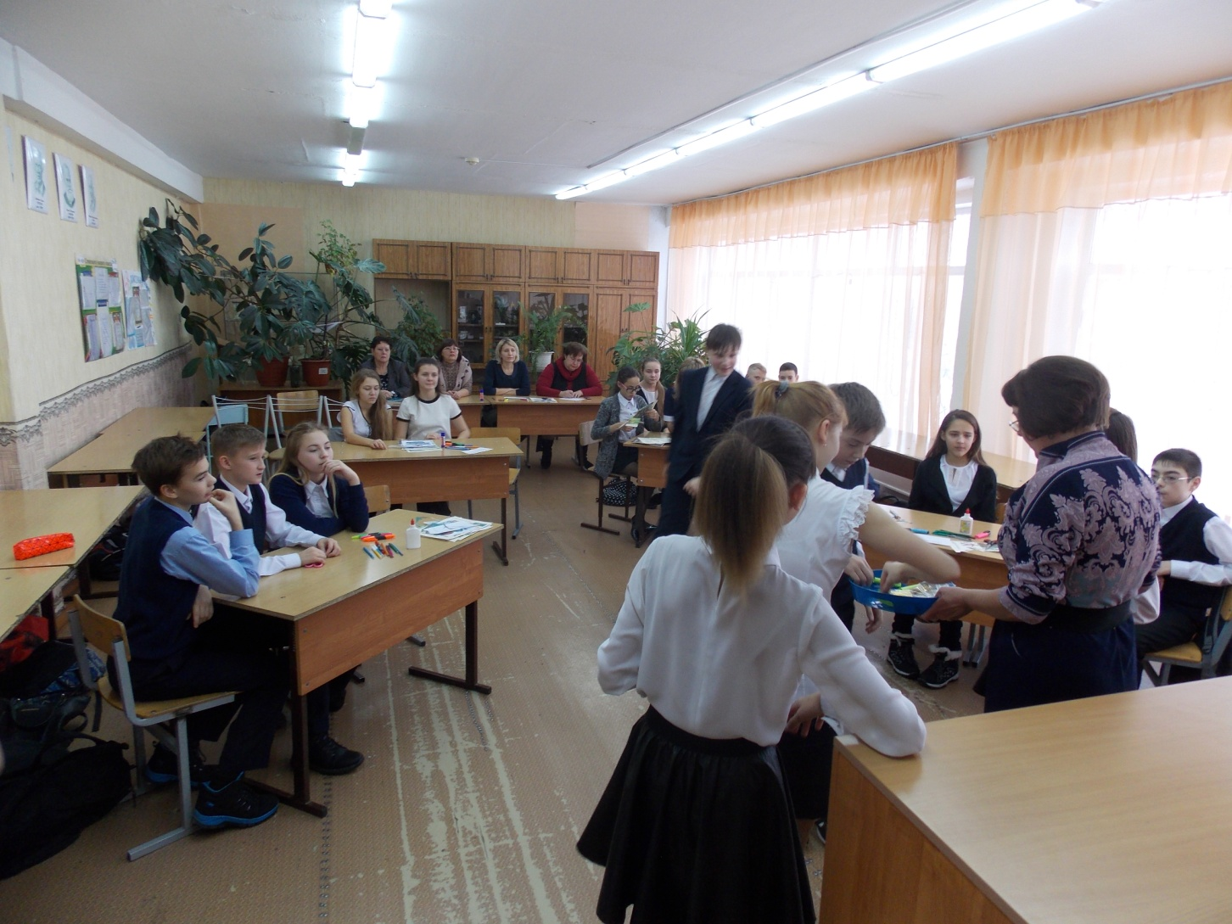
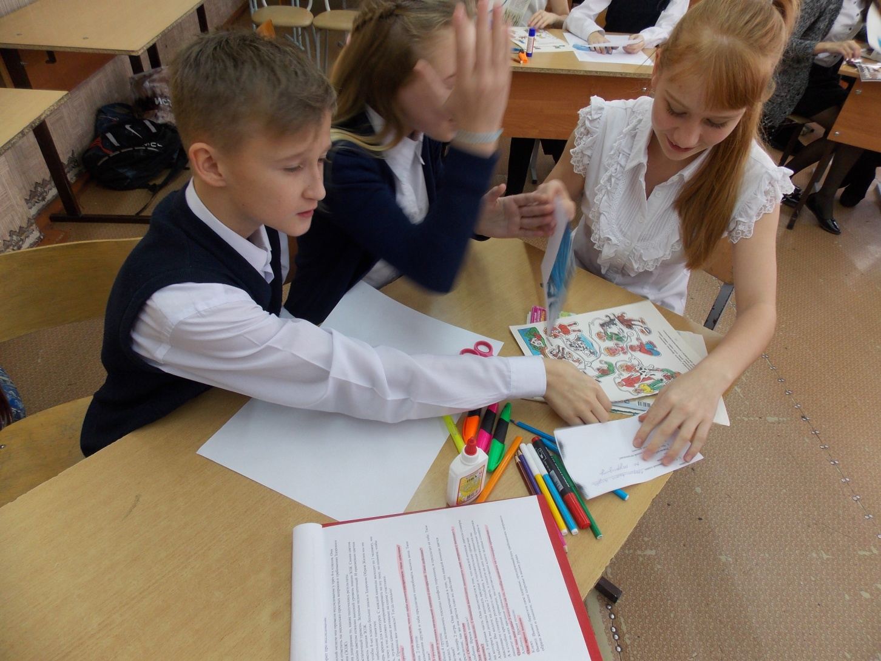
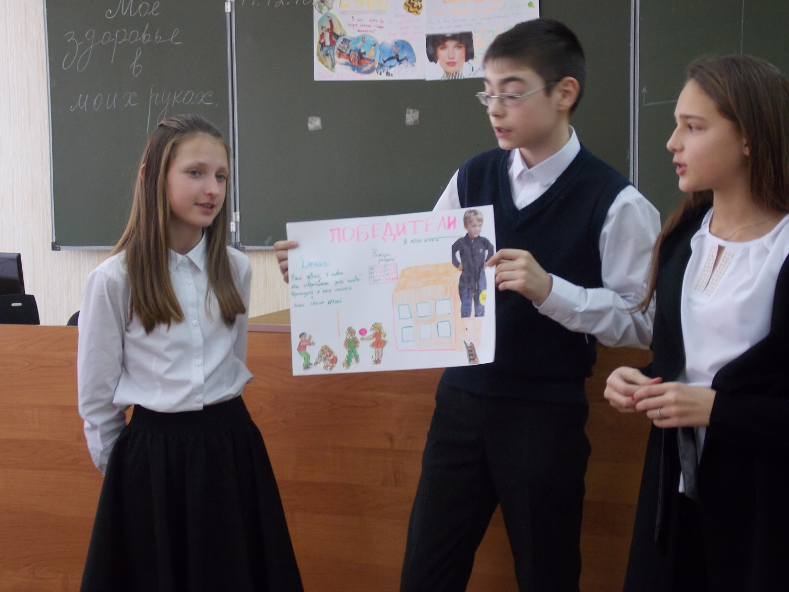
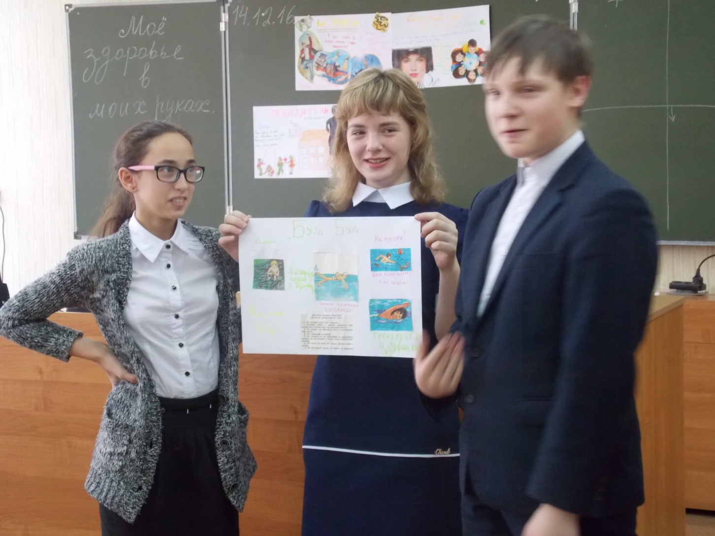
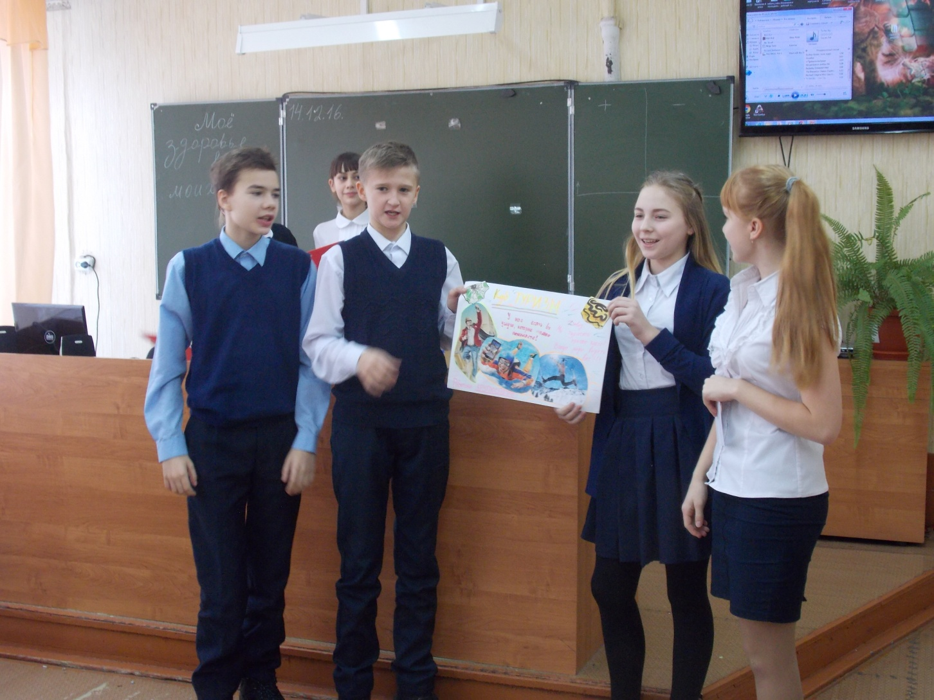
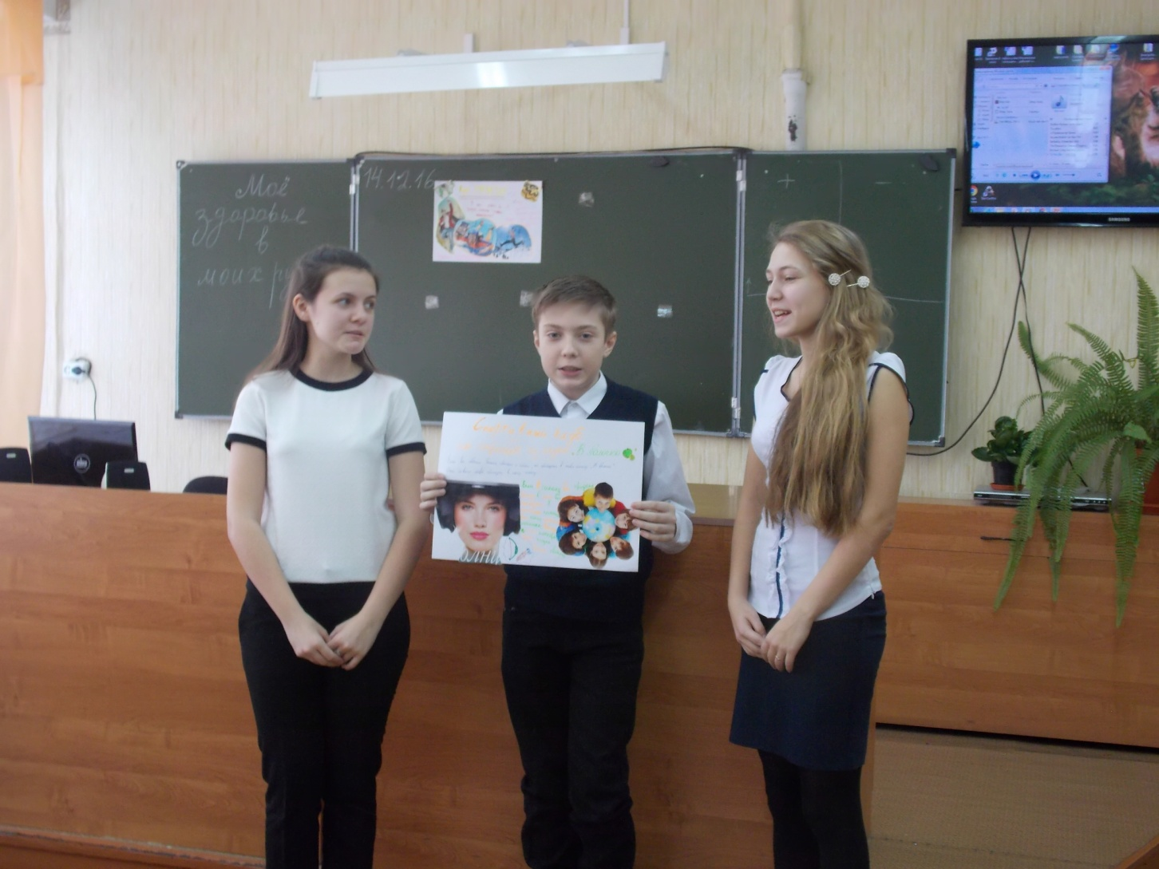
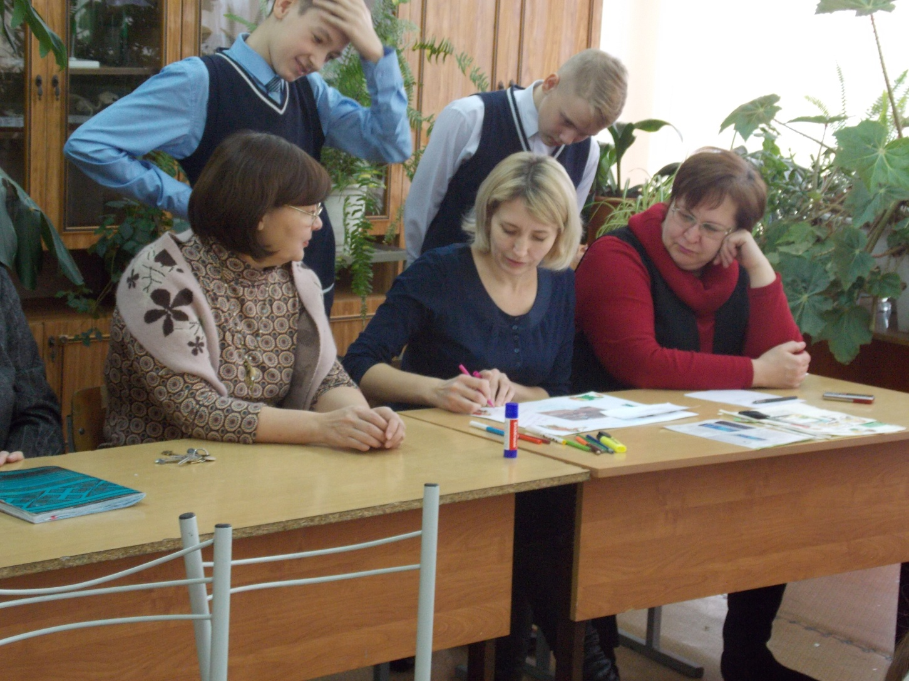
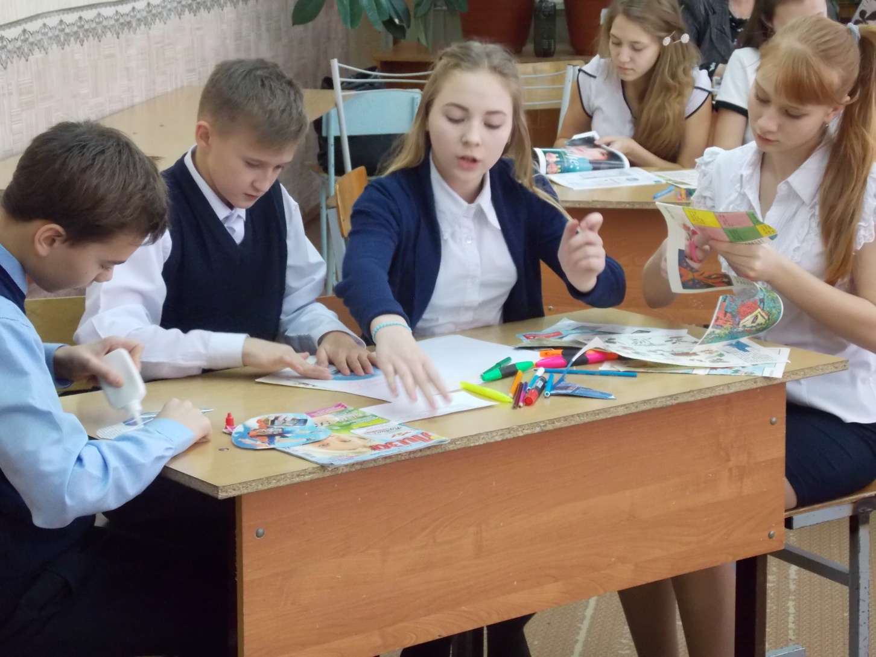
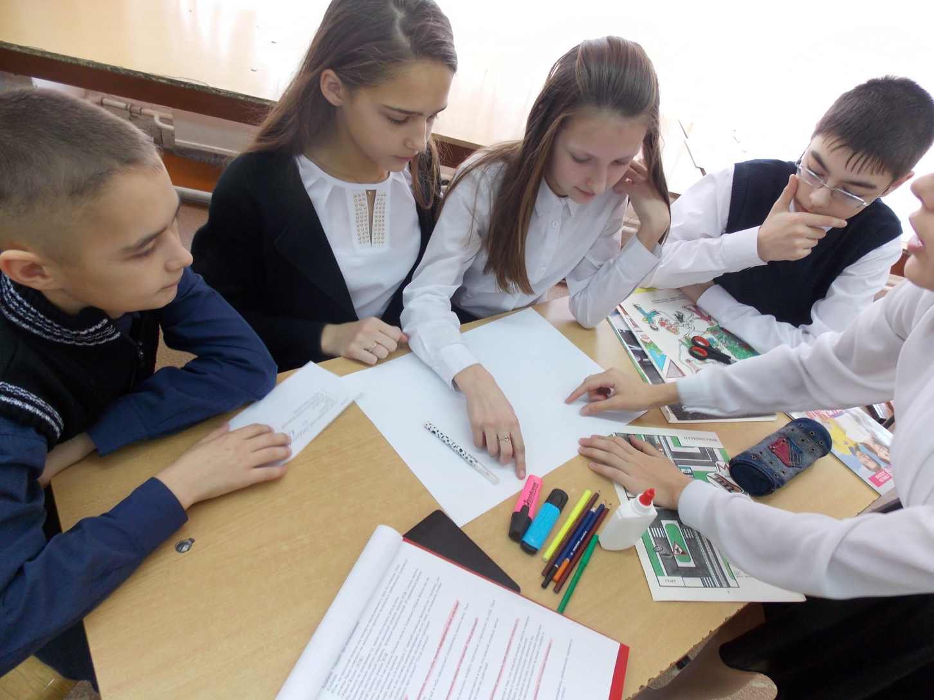
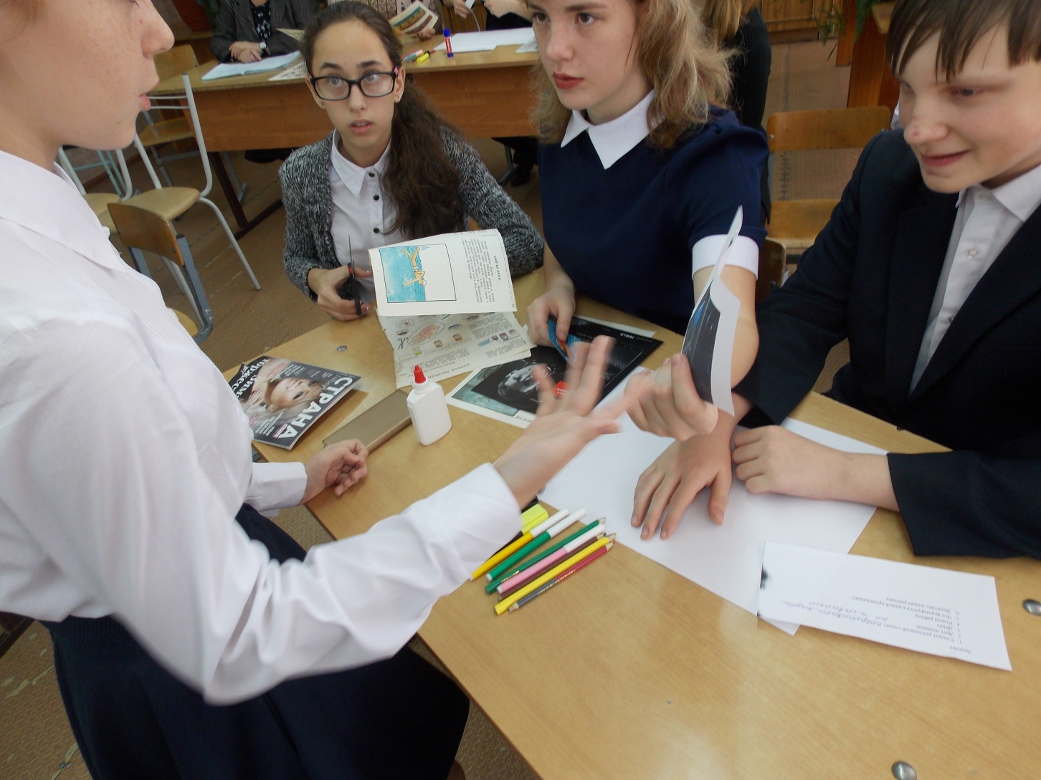
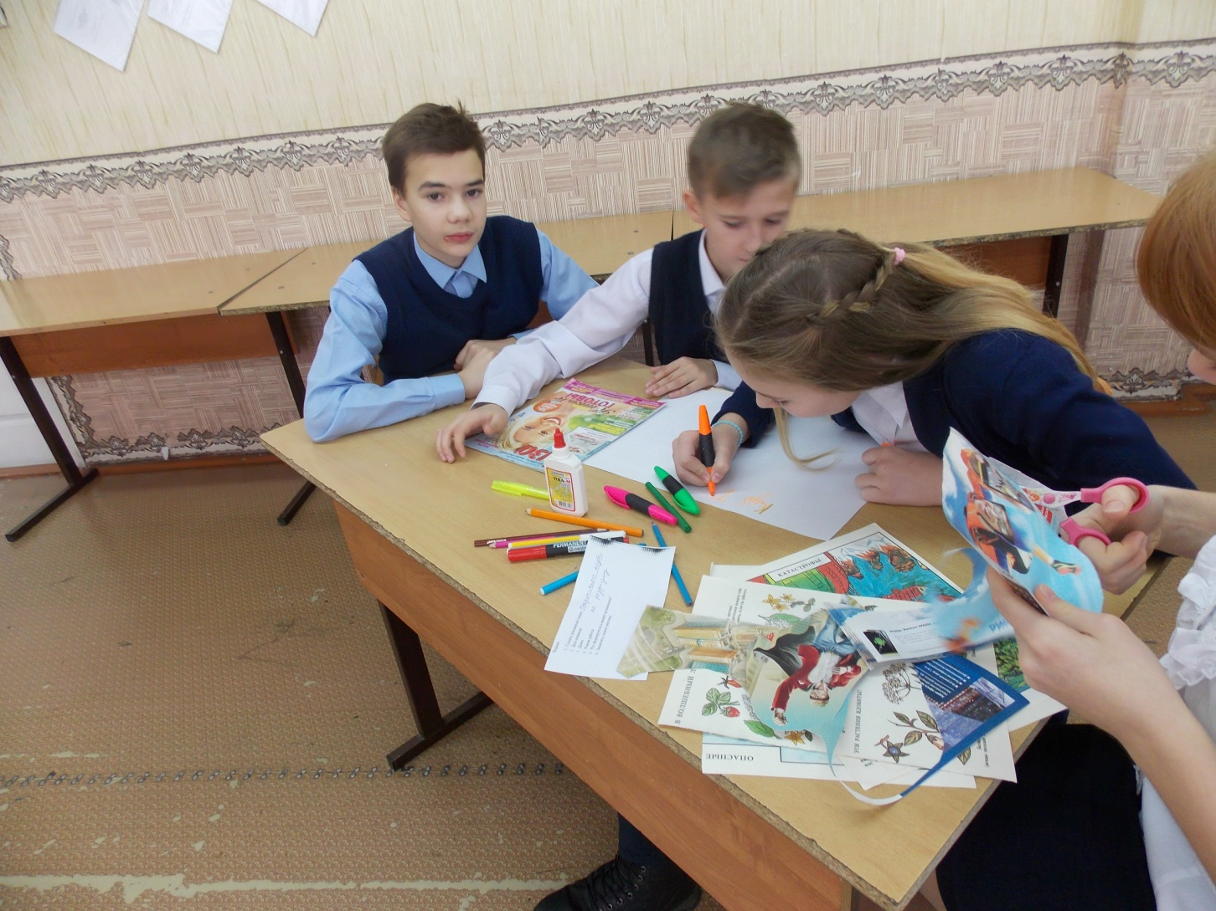
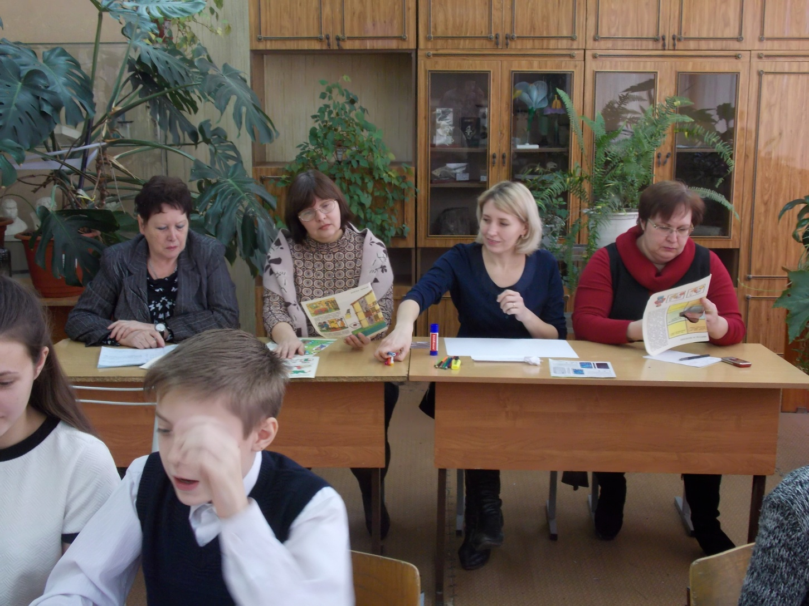
Семинар-практикум-2016г.

Slide 9
Педсовет
«Формирование у учащихся устойчивых нравственных идеалов через воспитание потребности в здоровом образе жизни»

Slide 10
Технология воспитательного мероприятия
Подготовительная часть.
определить цели и задачи мероприятия;
выбрать форму, методы и приемы с учетом возрастных особенностей воспитанников;
продумать вопрос оптимальной занятости воспитанников в подготовке и проведении мероприятия, а также роль педагога;
правильно распределить силы и время на подготовку, добиться четкости и слаженности в действиях всех участников;
определить возможность участия родителей, других педагогов и специалистов.

Slide 11
Технология воспитательного мероприятия
Организационная часть.
Подбор тематического материала – по содержательности и актуальности.
Использование простых и сложных средств.
Построение логической последовательности хода и логической завершенности в соответствии с поставленной целью мероприятия.
Выравнивание и просчет по продолжительности мероприятия в соответствии с возрастом воспитанников, местом проведения.

Slide 12
Технология воспитательного мероприятия
Основная часть.
В ней должны отражаться современные воспитательные технологии.
Формироваться на современном этапе принципы воспитания (индивидуальности, доступности, результативности).
Использоваться дифференцированные и интегрированные воспитательные подходы.
Выделяться элементы неожиданности, «изюминки» мероприятия.

Slide 13
Технология воспитательного мероприятия
Основная часть.
Применяться разнообразие и творческий характер мероприятия.
Учитываться как переизбыток, так и недостаток информации для восприятия обучающимися содержания мероприятия, которое должно быть доступно для детей в соответствии с их возрастом.

Slide 14
Технология воспитательного мероприятия
Заключительная часть.
Подведение общих итогов и определение перспектив на будущее.
На этом этапе мероприятия важно создать ситуацию успеха для каждого ребенка и психологического климата в детском объединении.
Обязателен этап рефлексии.

Slide 15

Воспитание — великое дело: им решается участь человека.
В. Г. Белинский

